Slide 1
Лев Николаевич Толстой
1828-1910
Довыдова А.В.,
учитель русского языка и литературы
высшей квалификационной категории
ГБОУ СОШ №1234

Slide 2
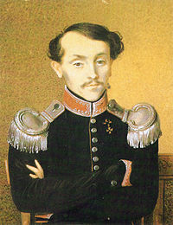
Семья
Мария Николаевна Волконская
Николай Ильич Толстой
Дмитрий
Мария
Николай
Лев
Сергей

Slide 3
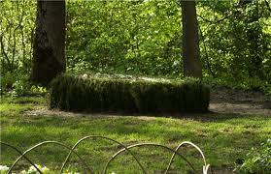
«Муравейные братья»
Брату Николаю 12 лет;
«великая тайна», записанная на зеленой палочке, закопанной на краю оврага;
Надо найти зеленую палочку, раскрыть тайну, и никто больше не умрёт, не станет войн и болезней, и люди будут «муравейными братьями».

Slide 4
Образование
Не любил учиться;
В совершенстве владел английским, немецким, французским языками;
Прилично знал:
итальянский
сербский
польский
греческий
латынь
иврит
церковно-славянский
украинский
турецко-татарский
болгарский

Slide 5
Образование
Придает образованию огромное значение;
В 1859 г. открывает в Ясной поляне народную школу;
Затем открывает в окрестностях еще 20 школ;
Издает Педагогический журнал;
Пишет «Обращение к юношеству» в 1906 г.

Slide 6
«Верьте себе. Обращение к юношеству»
«Верьте себе, выходящие из детства юноши и девушки, когда впервые поднимаются в душе вашей вопросы: кто я такое, зачем живу я и зачем живут все окружающие меня люди? И главный, самый волнительный вопрос, так ли живу я и все окружающие меня люди? Верьте себе и тогда, когда те ответы, которые представятся вам на эти вопросы, будут несогласны с теми, которые были внушены вам в детстве, будут несогласны и с той жизнью, в которой вы найдете себя живущими вместе со всеми людьми, окружающими вас…Верьте себе и живите так, напрягая все свои силы на одно: на проявление в себе Бога, и вы сделаете все, что вы можете сделать и для своего блага, и для блага всего мира».

Slide 7
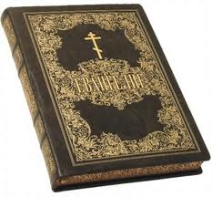
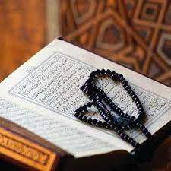
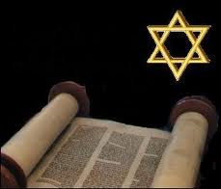
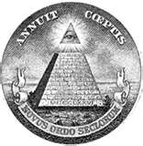
Религия
Сложное отношение к религии;
Считал, что вера – одна из главных составляющих жизни человека;
В 1901 году предан анафеме и отлучен от церкви;
На могиле Толстого нет креста;
Читал Евангелие, изучал ислам.
Выучил иврит, чтобы читать талмуд на языке оригинала;
Был масоном.

Slide 8
Вера
«Вера есть знание смысла человеческой жизни, вследствие которого человек не уничтожает себя, а живет. Вера есть сила жизни. Если человек живет, то он во что-нибудь да верит. Если бы он не верил, что для чего-нибудь надо жить, то он бы не жил».
«Сущность всякой веры состоит в том, что она придает жизни такой смысл, который не уничтожается смертью».
«Полной свободы нет, но человек приближается к свободе по мере соединения своего с Богом разума и любви».

Slide 9
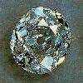
Жизненные принципы Толстого
«Каждый человек – алмаз, который может
очистить или не очистить себя. В той мере,
В которой он очищен, через него светит
вечный свет. Стало быть, дело человека
не стараться светить, но стараться
очищать себя».

Slide 10
Смысл жизни для Толстого
Смысл жизни Толстой видит в служении людям.
«Жить для себя одного нельзя. Это духовная смерть. Как можно меньше брать от людей и как можно больше давать людям». (дневники)
Жизненное кредо:
«Чтобы жить честно, надо рваться, путаться, биться, ошибаться, начинать и бросать, и опять начинать, и опять бросать, и вечно бороться, и лишаться. А спокойствие — душевная подлость».

Slide 11
Учение о непротивлении злу насилием:
«Чем бы люди ни пытались освободиться от насилия, одним только нельзя освободиться от него - насилием. Однако злу надо противиться всеми возможными средствами: протестами, печатным словом, а главное, - добрыми делами».

Slide 12
Учение о нравственном самосовершенствовании:
«преодоление своих слабостей, недостатков, воспитание в себе более совершенных человеческих качеств – благо и для себя, и для общества».
Счастье для Толстого
Счастье в понимании Толстого – это любовь ко все людям, единение со всеми людьми, а естественное человеческое состояние – это любовь и единство, жизнь – стремление к благополучию, к счастью, а настоящая человеческая жизнь – это жизнь разума.

